Slide 1



Universidade Federal da Paraíba
Centro de Informática
Ciência de Dados e Inteligência Artificial
Introdução a Ciência de Dados
I Telecom

Slide 2
01
Exploração dos dados
02
Correlações
03
Kmeans

Slide 3
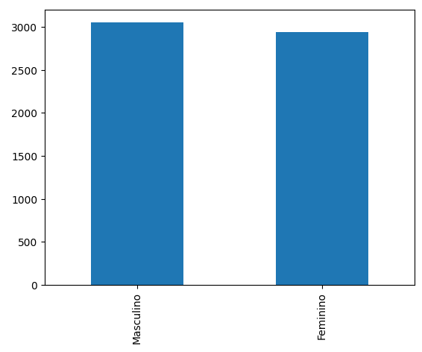
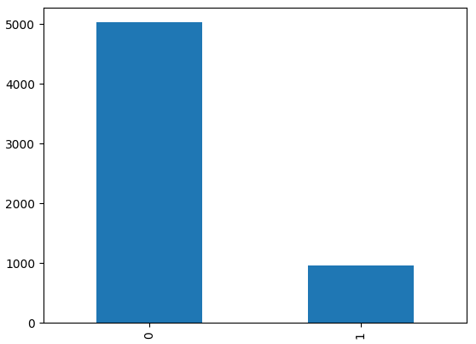
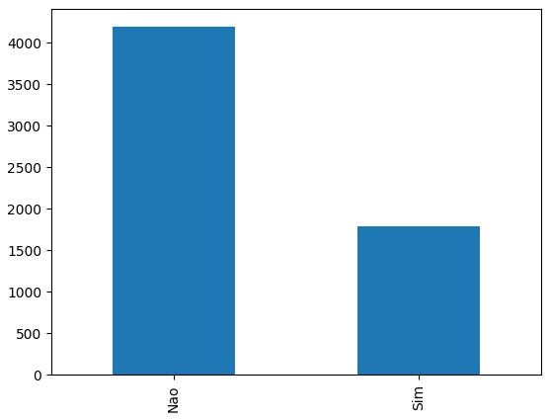
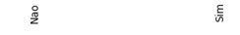
01
Exploração dos dados
Gênero
Aposentado
Dependentes

Slide 4
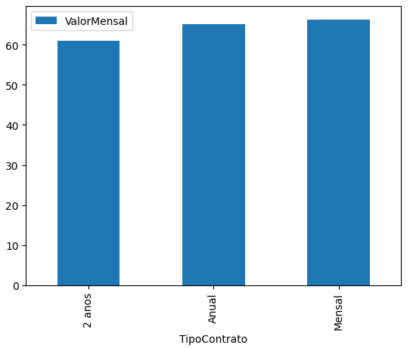
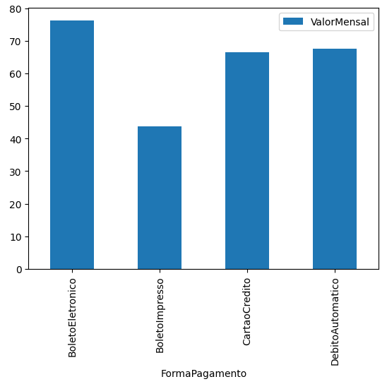
01
Exploração dos dados
Contrato
Forma de Pagamento

Slide 5
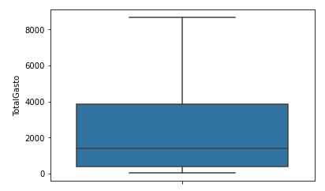
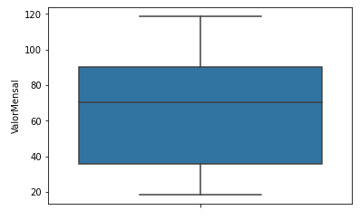
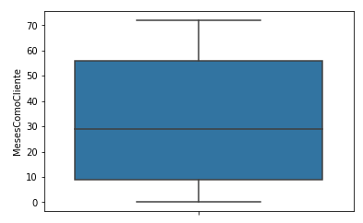
01
Exploração dos dados
Total Gasto
Valor Mensal
Tempo de cliente
70
29
1412

Slide 6
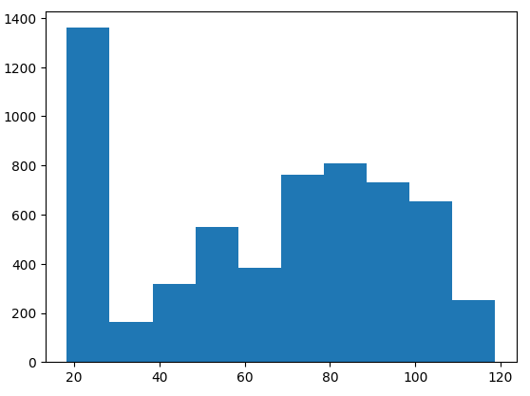
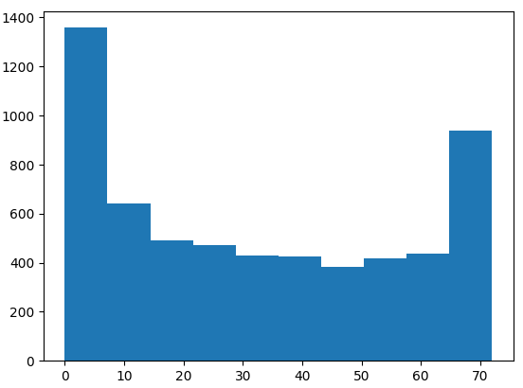
01
Exploração dos dados
Valor Mensal
Tempo de cliente

Slide 7
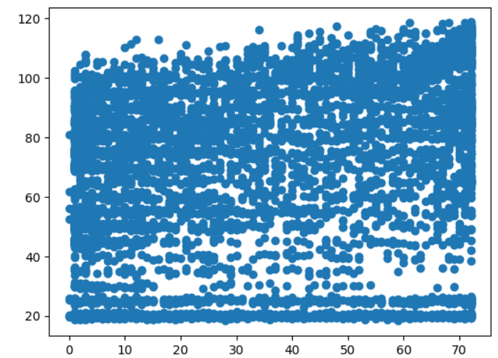
02
Correlações
Podemos perceber a partir desse gráfico uma leve
Correlação entre o valor mensal e os meses como clientes

Slide 8
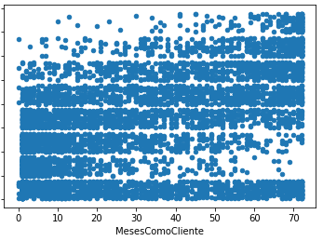
02
Correlações
Tempo de cliente influencia na quantidade de produtos contratados? Se sim, pra mais ou pra menos?
8
7
6
5
4
3
2
1
Quantidade de
Serviços Contratados

Slide 9
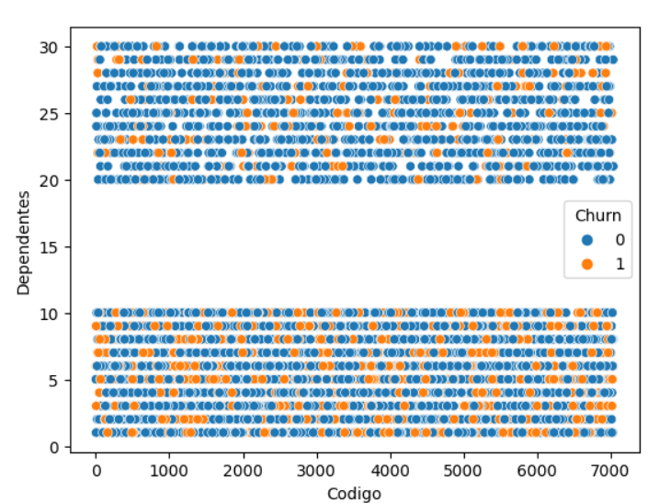
02
Correlações
Ter dependentes, influência no cancelamento?
com dependentes
sem dependentes

Slide 10
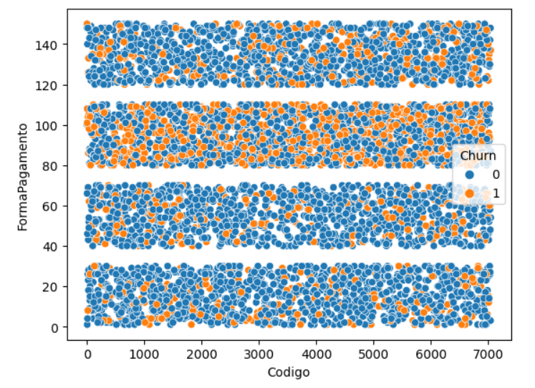
02
Correlações
A forma de pagamento influencia no cancelamento?
1* Boleto Impresso
2* Boleto Eletrônico
3* Debito Automático
4* Cartão Crédito

Slide 11


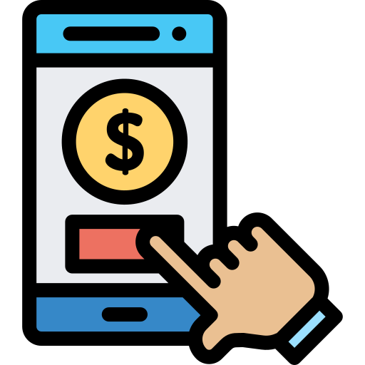

03
Kmeans

Slide 12
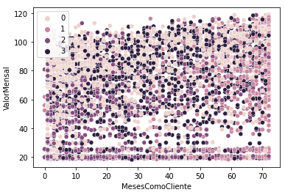
03
Kmeans

Slide 13
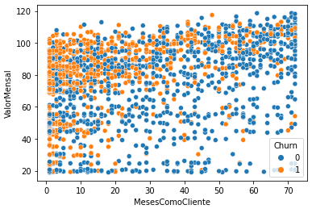
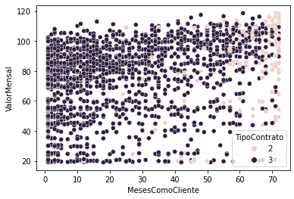
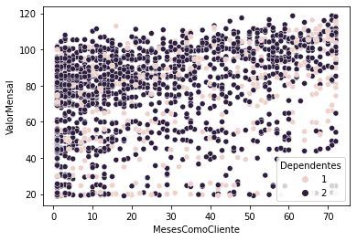
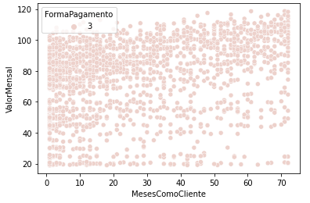
03
Kmeans
Cancelamento
Contrato
Churn
1 Sim
0 Não
Tipo de Contrato
1 Anual
2 Dois Anos
3 Mensal
Dependentes
1 Sim
2 Não
Dependentes
Pagamento
Pagamento
1 Crédito
2 Débito
3 Boleto eletrônico
4 Boleto impresso

Slide 14
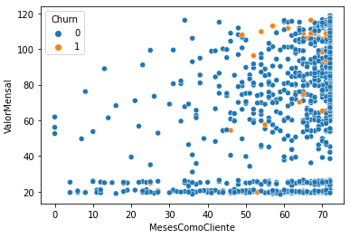
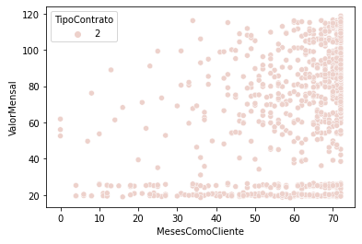
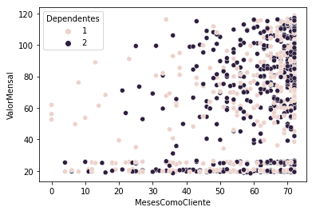
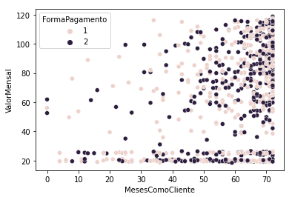
03
Kmeans
Cancelamento
Contrato
Churn
1 Sim
0 Não
Tipo de Contrato
1 Anual
2 Dois Anos
3 Mensal
Dependentes
1 Sim
2 Não
Dependentes
Pagamento
Pagamento
1 Crédito
2 Débito
3 Boleto eletronico
4 Boleto impresso

Slide 15
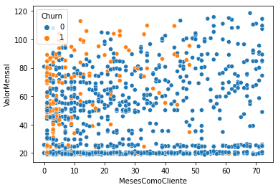
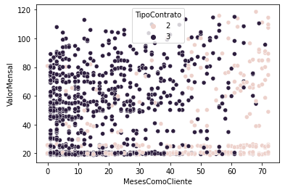
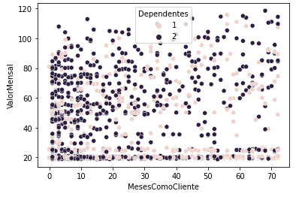
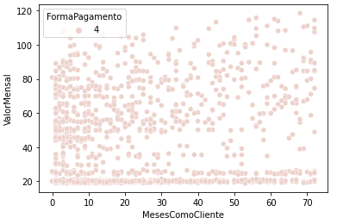
03
Kmeans
Cancelamento
Contrato
Churn
1 Sim
0 Não
Tipo de Contrato
1 Anual
2 Dois Anos
3 Mensal
Dependentes
1 Sim
2 Não
Dependentes
Pagamento
Pagamento
1 Crédito
2 Débito
3 Boleto eletronico
4 Boleto impresso

Slide 16
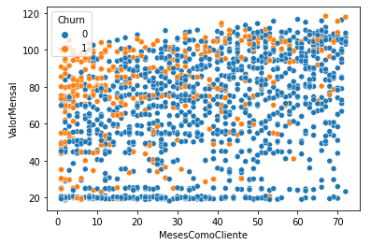
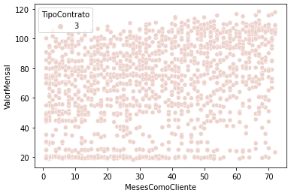
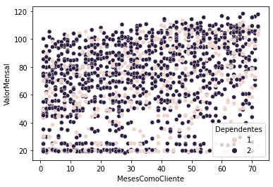
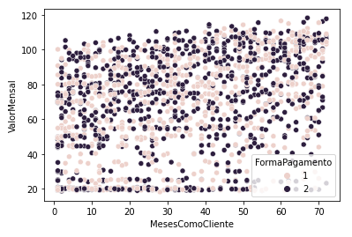
03
Kmeans
Cancelamento
Contrato
Churn
1 Sim
0 Não
Tipo de Contrato
1 Anual
2 Dois Anos
3 Mensal
Dependentes
1 Sim
2 Não
Dependentes
Pagamento
Pagamento
1 Crédito
2 Débito
3 Boleto eletronico
4 Boleto impresso

Slide 17
03
Kmeans
Qual seria o cliente ideal?
Um ou Dois Anos
Crédito
Débito
Boleto Impresso

